Slide 1
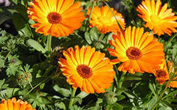
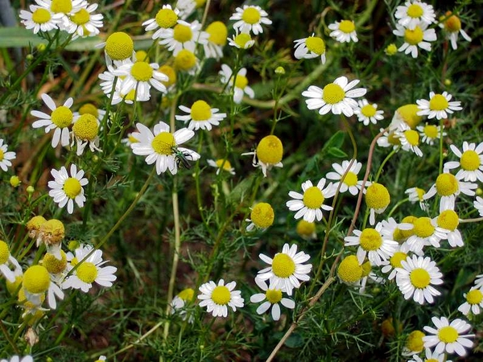
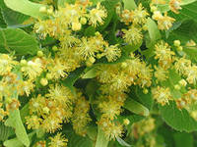
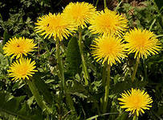
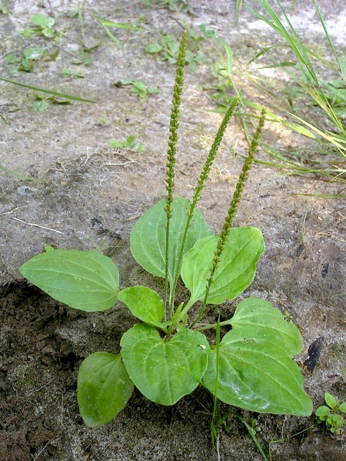
Лекарственные растения
Средняя группа
воспитатель: Маркина О.В.
МБДОУ «Детский сад комбинированного вида №51»

Slide 2
Цель: закрепить представления детей о лекарственных растениях, их ценности для здоровья, правил пользования.

Slide 3
Актуальность проекта
Экологическое воспитание - одно из основных направлений в системе образования, это способ воздействия на чувства детей, их сознания, взгляды и представления. Дети испытывают потребность в общении с природой. Они учатся любить природу, наблюдать, сопереживать, понимать, что наша Земля не сможет существовать без растений, так как они не только помогают нам дышать, но и лечат от болезней. Мы должны беречь и сохранять их, уметь правильно пользоваться их лечебными свойствами.

Slide 4
Объект исследования: лекарственные растения произрастающие на территории детского сада.

Slide 6
;
•,
1. Подготовительный этап:
• сбор материала о лекарственных травах;
План проведения проекта
• ознакомление с литературой;
• поиск пословиц, поговорок, стихов, загадок на заданную тематику.
Для осуществления поставленной цели определены мероприятия: Беседы о растениях, лекарственных растениях территории детского сада; загадывание загадок о одуванчике, подорожнике, ромашке и т. д; чтение произведений о растительном мире, рассматривание иллюстраций, фотографий о лекарственных растениях.

Slide 7
2. Основной этап – цикл практических дел:
• изготовление буклета, альбома, презентации о лекарственных растениях;
• разучивание стихотворений, участие в играх, изодеятельность, рассматривание иллюстраций, живых объектов, чтение художественной литературы;
• изготовление дид.игры, сбор лекарственных растений.
Участники проводят исследовательскую работу по выбранным темам, самостоятельный поиск в различных источниках информации (справочниках, научно-популярная литература, компьютерные базы данных, ресурсах Интернета). Создают коллективные электронные презентации или реферативные работы по выбранным темам и готовят их устную защиту.

Slide 8
3. Подведение итогов:
• презентация проекта “Лекарственные растения” .
• проведение викторины «лекарственные растения».
В итоге проекта сделать выставку работ «Лекарственные растения нашего участка.»

Slide 9
Характеристика проекта:
По содержанию: творческий
По доминирующей деятельности: интегрированный(познавательная, художественно-творческая, музыкальная, продуктивная)
По количеству участников: групповой (участниками проекта являются дети 4-6 лет, воспитатели, музыкальный работник, родители)
По продолжительности: краткосрочный (1 неделя)

Slide 10
Интеграция образовательных областей
«Чтение художественной литературы»
«Познание»
«Музыка»
«Художественное творчество»
«Социализация»
«Коммуникация»

Slide 11
1 день
Беседа «Зеленая аптека»
Рассказать детям о том, какую большую пользу приносят человеку лекарственные растения, расширить представления детей о мире растений, познакомить детей о взаимосвязи растительного мира и человека. Познакомить детей с правилами сбора и сушки лекарственных растений. Воспитывать любовь к природе и бережное к ней отношение.
Материал: Иллюстрации с изображением лекарственных растений.
Дидактическая игра «Вершки – корешки» – в игре познакомить детей с тем, какие части дикорастущих съедобных трав используются в пищу.
Материал: засушенные лекарственные растения (ромашка, ноготки, подорожник,).
Чтение отрывков из рассказа “Огород на опушке” А.Стрижева.
Чтение А. Онегова “Тропинка полевая
Рисование «Ромашка»

Slide 12
2 день
«Друг или враг».
Рассказать детям о многообразии растений, научить отличать съедобные растения от несъедобных., отличать одно лекарственное растение от другого (по внешнему виду, по строению, по запаху). Воспитывать любовь к природе и бережное к ней отношение.
Материал: иллюстрации с изображением лекарственных растений , а также с изображением вредных для здоровья человека растений.
Дидактическая игра «Узнай растение»– упражнять в умении распознавать растение по его частям, по строению, по запаху.
Материал: разные виды лекарственных растений (липа, подорожник, ромашка, )., отдельные части лекарственных растений (стебель, корень, листья).
Чтение Н. Павловой “Загадки цветов”,
А. Плешакова “Зеленые страницы
Рисование « Липа»

Slide 13
3 день
«Лекарственные растения – средства оздоровления человека»
Цели: Развивать познавательную активность детей в процессе формирования представлений о лекарственных растениях, о правилах сбора и хранения. Воспитывать бережное отношение к природе.
Материал: Иллюстрации с изображением лекарственных растений, засушенные растения.
Практическая деятельность: наблюдение, рассматривание, приготовление травяных лекарственных напитков.
рассказать о том, какую пользу приносит это растение человеку; рассмотреть листья подорожника, стебли, познакомить детей с тем, какие внешние условия необходимы подорожнику, для того чтобы он рос. Воспитывать любовь к природе и бережное к ней отношение.
Материал: наблюдение проводится на участке детского сада, где растет подорожник.
Рисование « Подорожник»

Slide 14
4 день
. Дидактическое упражнение «Определи по запаху» (липа, календула, ромашка др.)- упражнять детей узнавать лекарственное растение по запаху, закреплять знания о лекарственных растениях.
Материал: засушенные лекарственные растения, зашитые в холщовые мешочки.
Действия: дети подносят к носу по одному разные мешочки и по запаху определяют, какое растение находится в мешочке.
«Открытие лесной аптеки в детском саду»
Цель- знакомство с правилами сбора лекарственных трав.
Чтение В. Бианки «О травах»
Р.А.Кудашева «Песенка долгой жизни»
Рисование «Календула»

Slide 15
5 день
Беседа «Что где растёт, когда цветёт». Цель: обогащать детей знаниями, побуждать в детях желание беречь природу.
Сюжетно-ролевая игра «Поможем тому, кто в этом нуждается». Цель: уточнить представление о знакомых лекарственных растениях.
Д/и «Что лишнее?», «Узнай по описанию»
Викторина «Знаток лекарственных растений»
Рисование «Одуванчик»

Slide 16
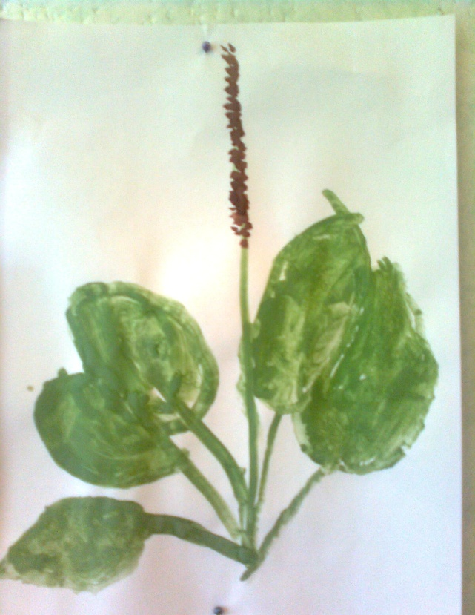
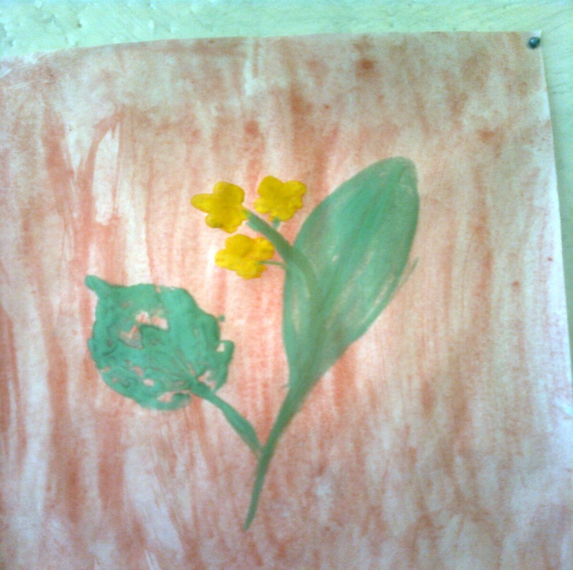
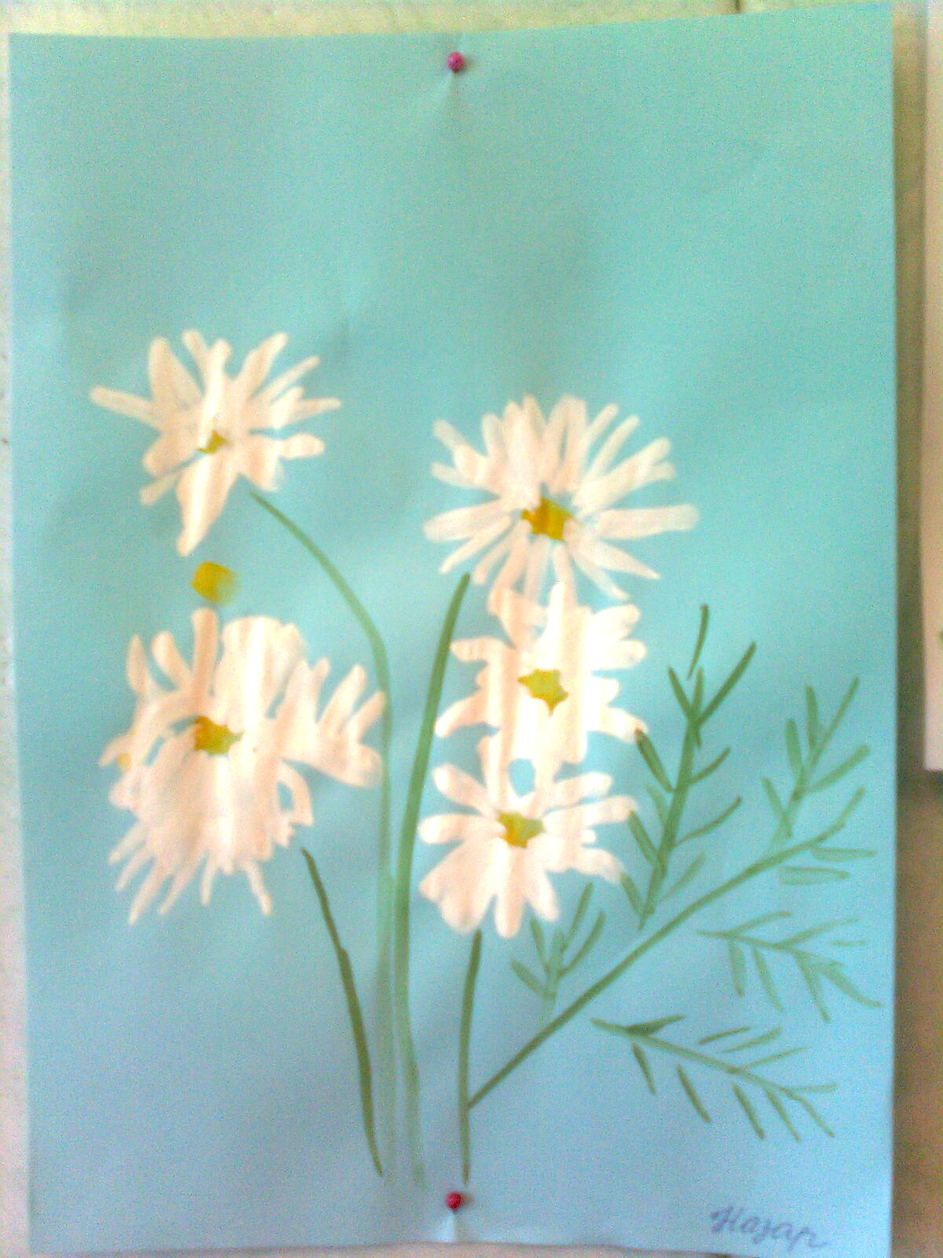
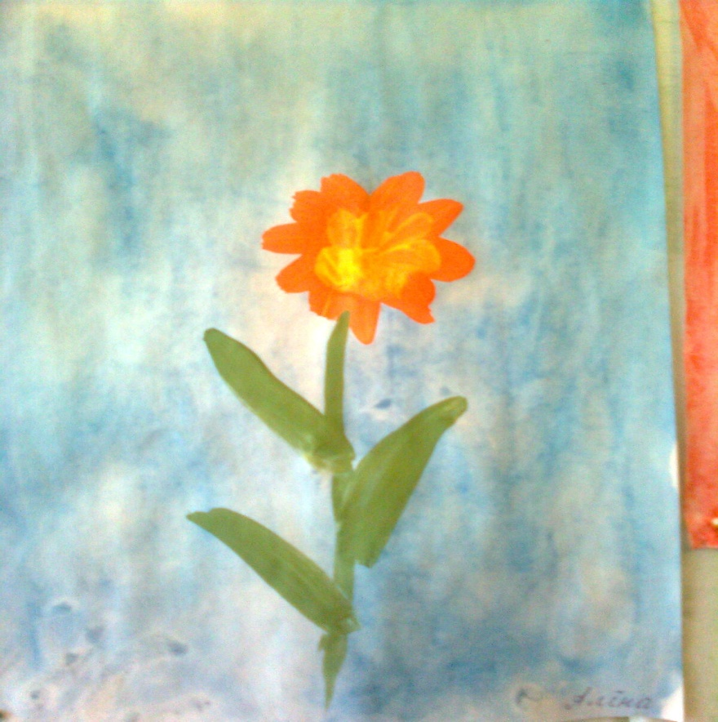
Наши работы

Slide 17
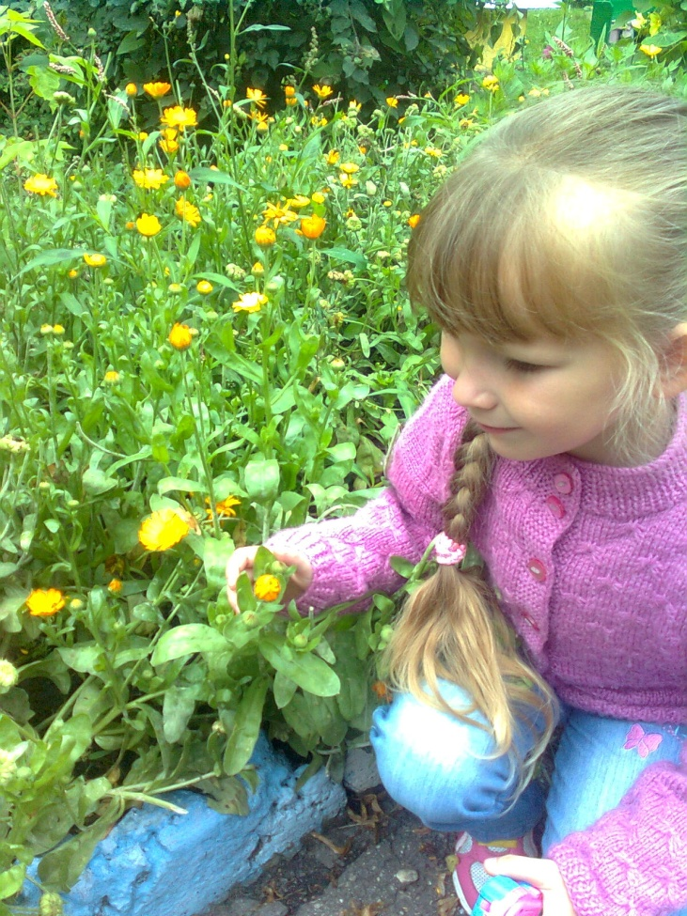
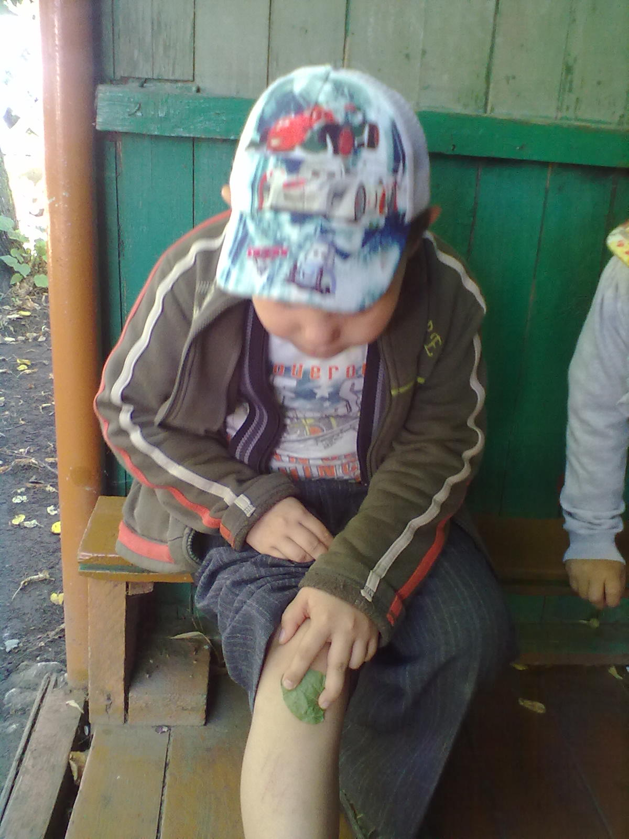
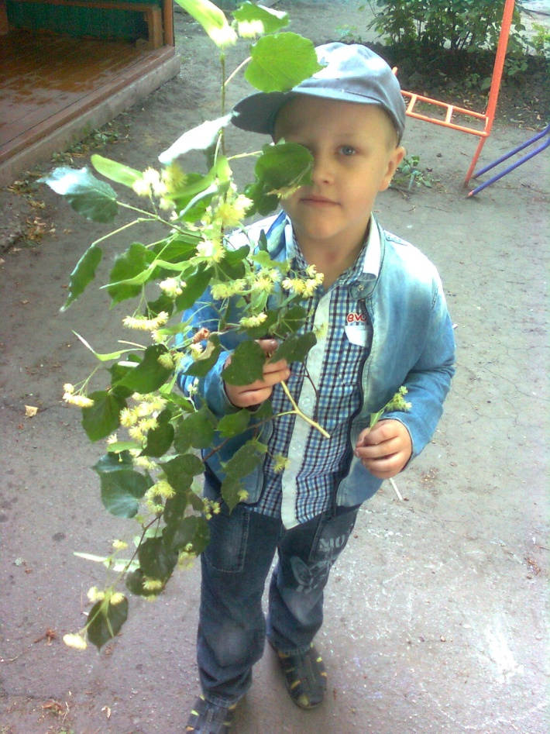
А это мы

Slide 18
Загадки
Тонкий стебелек у дорожки,
На конце его - сережки.
На земле лежат листки -
Маленькие лопушки.
Нам он, как хороший друг,
Лечит ранки ног и рук. (Подорожник)

Slide 19
Весной растет,
Летом цветет,
Осенью осыпается,
Зимой отсыпается.
А цветок-то, медок,
Лечит от гриппа,
Кашля и хрипа. (Липа)

Slide 20
Семена, как коготки,
Желто-красные цветки.
От горла помогают,
Кто же их не знает
(календула)

Slide 21
В поле сестрички стоят,
Желтые глазки на солнце глядят,
У каждой сестрички –
Белые реснички (ромашка)

Slide 22
Он сорняк, он цветок,
От болезни мне помог.
Как присяду на диванчик,
Вспомню желтый...
(одуванчик)

Slide 23
Пословицы
Растенье — земли украшенье.
Зелёный наряд радует взгляд.
Рощи да леса — всему краю краса.
Много леса — не губи, мало леса — береги, нет леса — посади.
Больше леса — больше снега, больше снега — больше хлеба.
Зелёная ограда — живая отрада.
Дорого дерево не только плодами, но и листами.
Сломать дерево — секунда, а вырастить — года.
Срубили деревья — прощай птицы.
Срубленное дерево вновь не вырастет.
Сажай лес в поле — будет хлеба боле.
Дерево водой живёт, дерево и воду бережёт.
В сосновом лесу — молиться, в берёзовом — веселиться.
Весенняя черемша уносит семь болезней, осенняя черемша изгоняет семь болезней.
Морковь прибавляет кровь.
Чеснок да лук от семи недуг.
Лук и капуста болезнь не пустят.
Кто ест хрен и редьку, болеет редко

Slide 24
Всё !

